Slide 2
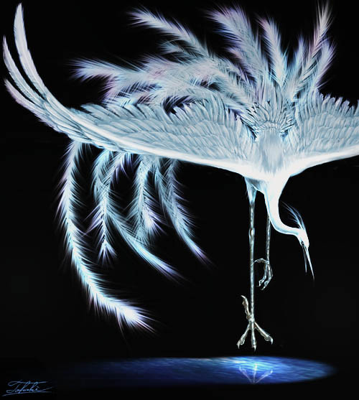
الدرس ألرابع (التبرير ألاستنتاجي)

Slide 3
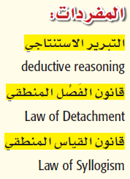
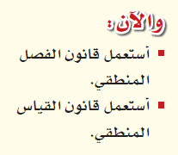
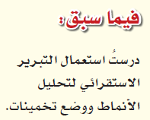

Slide 4
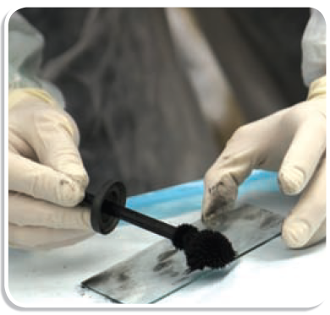
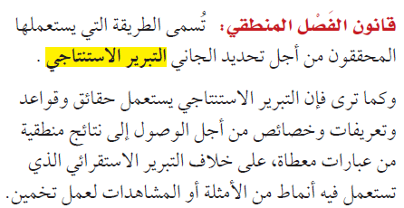

Slide 5
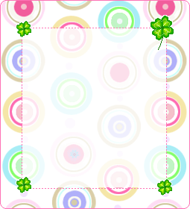

Slide 6
(1A يجري طالب مرحلة ابتدائية تجربة دمج الالوان في المختبر ، فقام بثلاث محاولات للحصول على درجة معينة من اللون الرمادي ، فاكتشف انه كلما زاد كمية اللون الاسود كانت درجة اللون الرمادي اغمق

Slide 8
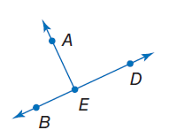

Slide 9
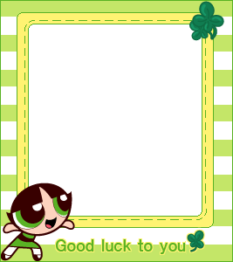

Slide 12
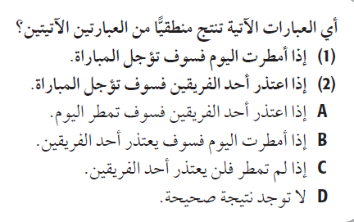

Slide 15
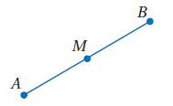

Slide 17
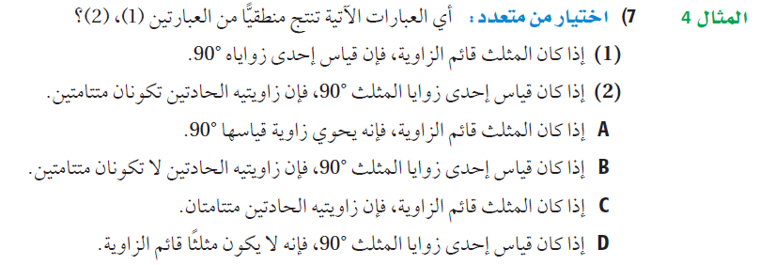

Slide 18
الـــــواجـــــب
الواجب : صـ39 ـــــــ ، 25-26-27

